Slide 1

Adm. Kélen Gonçalves de Abreu, Dra

Slide 2
Por que LKW?
A LKW surgiu para ter como foco: o Resultado
Não trabalhamos por horas e sim por projetos com escopo e resultados mensuráveis
L – Logic
K- Knowledge
W - Work

Slide 3
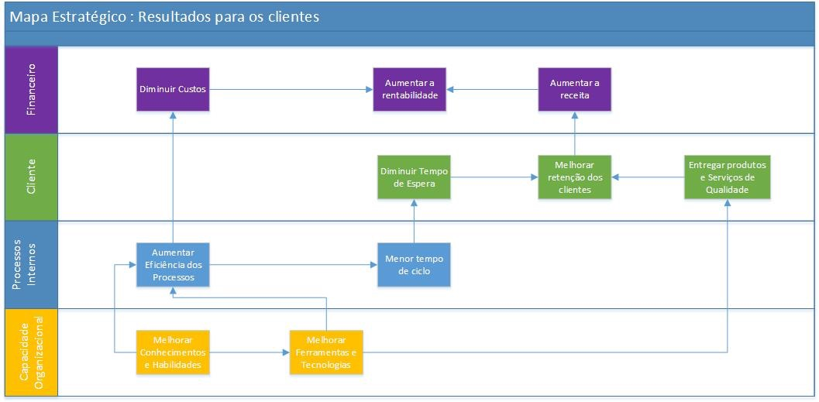

Foco em Resultados

Slide 4
Como?
Diagnóstico de necessidades
Segurança e Resultado
Planejamento
Melhorar Sempre
Execução

Slide 5
Ação Conjunta - Metodologia FAIES
Levar resultado para os clientes não se resume a sentar e ficar olhando os números, mas acima de tudo agir.
Por isso nossa forma de trabalho é baseada na Metodologia FAIES, desenvolvida pela Dra Kélen de Abreu.
Para a LKWBrasil o tempo conta muito, por isso nossas ações dividem-se em emergenciais, urgentes e necessárias.

Slide 6
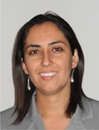
Sobre Kélen - Formação
Doutora em Educação pela Universidad Del Mar, Chile;
Competitive Strategy pela LMU – Universidade de Munique;
Mestre em Administração pela Univ. Estadual de SC-UDESC, com foco em Gestão Estratégica das Organizações.
Graduada em Administração pela Univ. Federal de SC – UFSC
Graduada em Educação Física pela Univ. Estadual de SC-UDESC
Balance Score Card Certificate;
Notação BPMN;
Designer Institucional para EAD
Personal and Professional Coach pela Sociedade Brasileira de Coach
Desenvolvedora da Ferramenta FAIES e Gerenciador de Carreiras
Fala Português, Inglês, Espanhol, Francês e Alemão

Slide 7
Sobre Kélen - Experiências
Consultora na área de análise e estruturação de Empresas
Reestruturação Financeira
Gestão Estratégica
Mapeamento de Processos
Gestão de Projetos
Sistemas de Informações Gerenciais
Desenvolvimento de Produtos
Estudos de Mercado e viabilidade financeira
Experiência em projetos internacionais
Angola
Canadá
Chile
EUA

Slide 8

Sobre Wesley - Formação
Conselheiro de Administração por Experiência pelo Instituto Brasileiro de Governança Corporativa- IBGC.
Mestre em Controladoria e Contabilidade Estratégica pela FECAP.
Pós-graduado – International Business and Management - University of California – USA.
Graduado em Ciências Contábeis pela Universidade Estadual do Paraná
Fala Português, Inglês e Espanhol

Slide 9
Sobre Wesley - Experiência
Profissional com mais de 19 anos de experiência na área financeira, atuando em empresas nacionais e multinacionais de médio e grande porte dos segmentos de auditoria, consultoria, energia, bancária e trading, como: Deloitte, Copel, Unibanco, Moore Stephens, S/A Fluxo.
Ampla vivência profissional em: reestruturação organizacional; - aquisições e incorporações; negociação com bancos nacionais e internacionais; acompanhamento e planejamento orçamentário e de fluxo de caixa; relatórios gerenciais de acompanhamento das operações (rentabilidade, custo e retorno);

Slide 10
Equipe de Apoio
Cada projeto é único, porém todos com o mesmo objetivo: levar resultado para o cliente, desta forma para cada projetos temos uma equipe de apoio;
Esta equipe é composta por Analistas em :
Finanças
Tecnologia
Marketing
Gestão Estratégica

Slide 11

Metodologia FAIES
Planejamento
Entrevista com gestor para alinhar objetivos;
Reunião de sensibilização ;
Levantamento por Questionário e Observação.
Acompanhamento e auxílio
Auxílio durante o período de respostas;
Acompanhamento na Empresa caso seja necessário
Análise dos dados e diagnóstico situacional
Desenvolvimento do plano de ação e criação de indicadores de performance para alcance das metas
Monitoramento
Tempo estimado, dois ciclos completos da metodologia de 1 a 2 anos

Slide 12
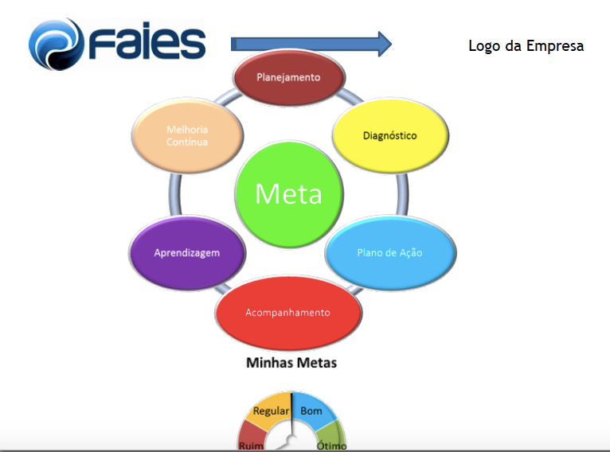

Slide 13




O que Você Precisa Fazer
Responder Diagnóstico FAIES
10 min
Informar Dia para contato 20 min
Enviar DRE - Contador
5 min
Enviar Lista de Despesas e Receitas dos últimos 3 meses
5 min
com 35 Minutos seus Sua Empresa irá pra outro Nível
Resultado
Plano de Ação para Onde Ir e Como Ir

Slide 14
Que tal Começar a Ter Resultados De Verdade? Que tal nos perguntar? contato@lkwbrasil.com.br você vai se surpreender!

